Slide 1
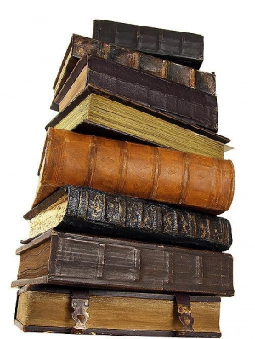
Его величество …
Есть волшебная страна,
Что распахнута пред вами,
Та, которая словами,
Как людьми, населена.
Правит ими государь
По прозванию Словарь.
Даже Пушкин, я об этом
Достоверно говорю,
Не однажды за советом
Обращался к словарю

Slide 2
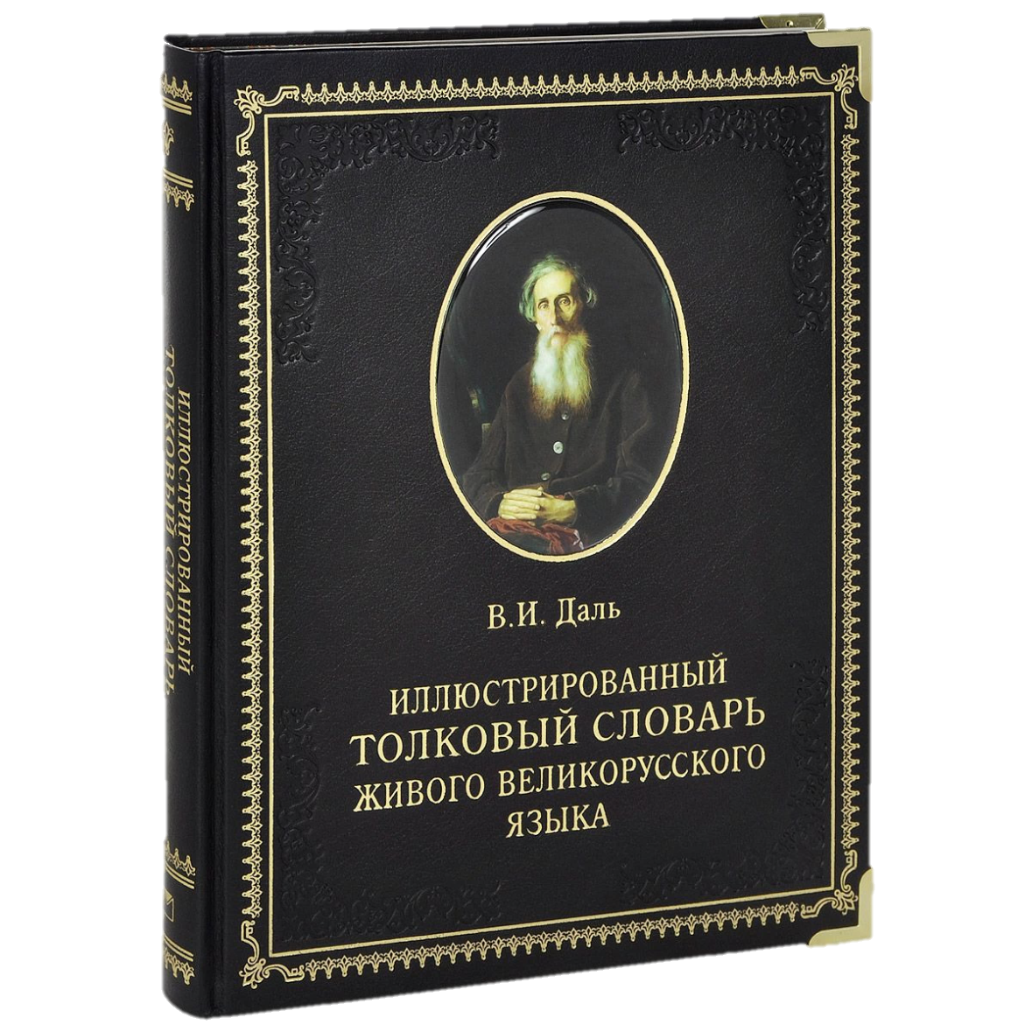
22 НОЯБРЯ
ДЕНЬ СЛОВАРЯ

Slide 3
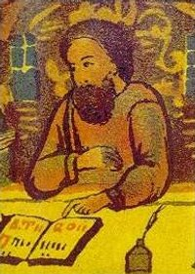
Лаврентий Иванович Зизаний
(около 1570-после 1633)
западнорусский языковед, писатель, переводчик, педагог, богослов и церковный деятель.

Slide 4
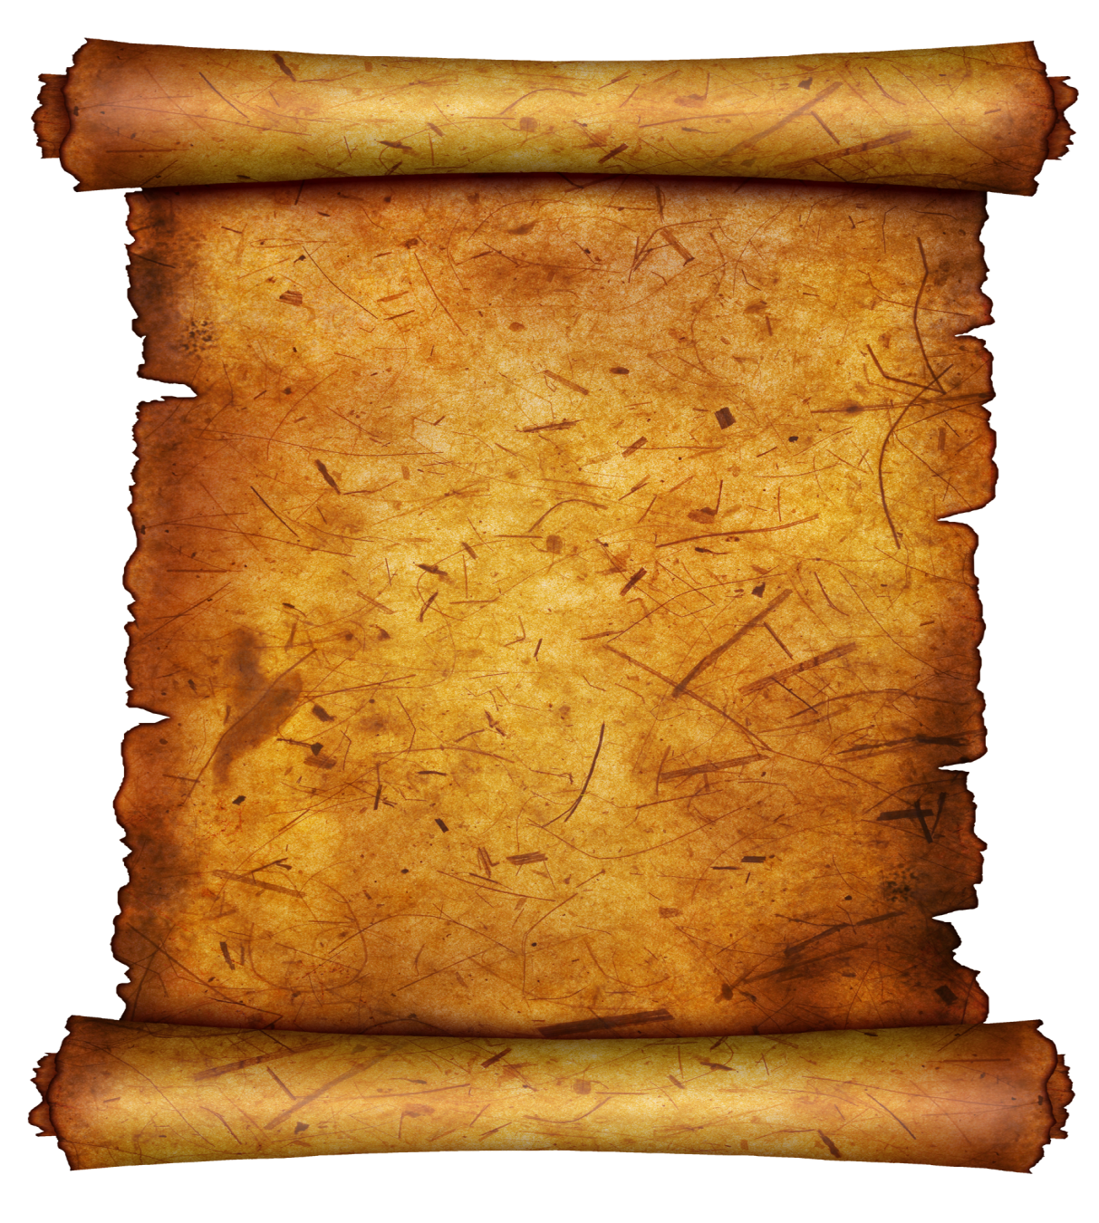
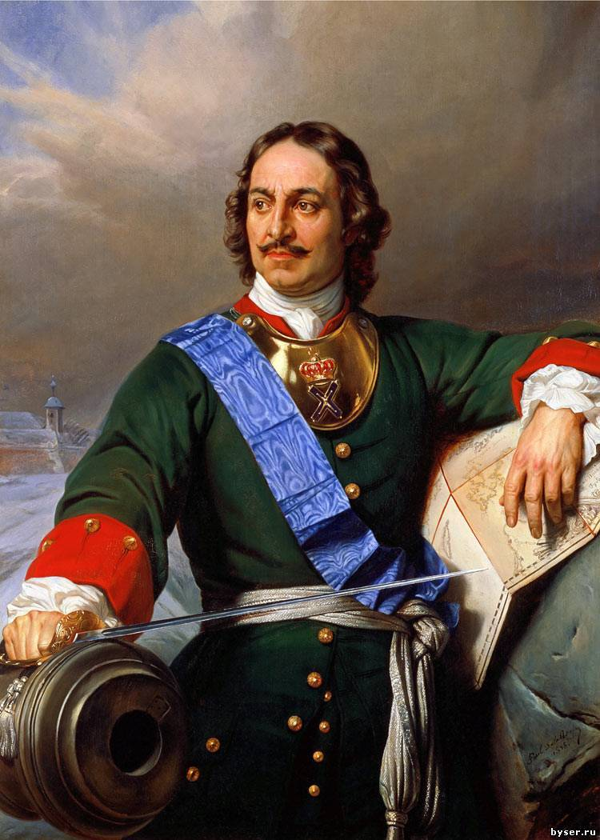
«Где какое именование явится, выписывать в особливую тетрадь. Сие выписав, перевести на русский язык потом»
Петр 1

Slide 5
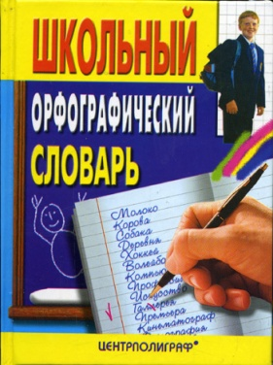
6 этапов

Slide 6
«НАДО ЛЮБИТЬ СЛОВАРИ, ПОТОМУ ЧТО ЭТО СОКРОВИЩНИЦЫ ЯЗЫКА»
МАКСИМИЛИАН ВОЛОШИН

Slide 7
Поздравляю вас с победою, друзья!
Жду всех в гости на страницы словаря!

